Slide 1
Workshop guide
Facilitator:
Read notes to prepare. Amend slides if needed.
Practice the script aloud. Change as needed.
Ready the family-facing materials.
Display slide 2 as families arrive.
Become an Expert

Slide 2
Trở thành chuyên gia

Slide 3
Chương trình buổi học
Chào mừng
Hướng dẫn cách đọc
"Mình đã học
được cách thêm vào những chữ khó!"
Giờ thực hành
Suy ngẫm & cập nhật

Slide 4
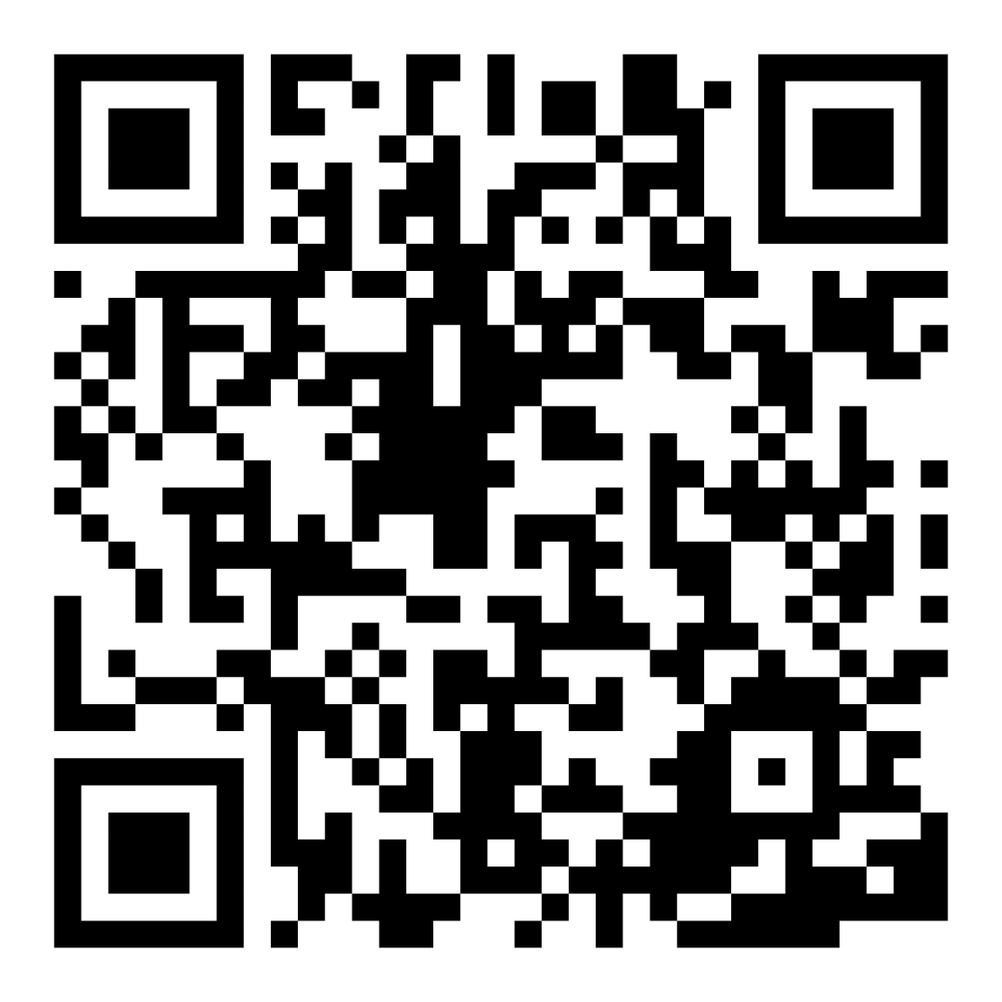
Khảo sát về niềm tin của gia đình
Hãy quét mã này để chia sẻ cảm giác của quý vị khi đọc với con của mình. Những người tham gia sẽ được rút thăm trúng thưởng để nhận thẻ quà tặng trị giá $15. Sau buổi hội thảo đầu tiên và cuối cùng, mỗi trường sẽ chọn ra một người chiến thắng.
bit.ly/3BUBxbx
Notes:
If this is not the first or last Family Workshop, please delete this slide from the slide deck.
If you are an LAUSD teacher or staff member, please delete this slide from ALL Family Workshop decks.
Families who fill out the survey will be asked to provide an email to be entered into the raffle.
One raffle winner will be selected by Springboard Collaborative’s Data & Evaluation team after the first and last workshop and sent a $15 e-gift card to the email they provided.
If you need print-out versions of the QR code survey in English or the other translated languages, you can find those here: https://drive.google.com/file/d/1zjxnM0C9aP4C9WJFbw2A8eFpjZ29wBWG/view?usp=sharing
If you want to send the survey directly to families, you can find the link to the survey here: bit.ly/3BUBxbx

Slide 5
Hướng dẫn buổi học
Chuẩn bị.
Có mặt.
Hãy tỏ ra lịch sự
Hỏi những thắc mắc.

Slide 6
Trở thành chuyên gia
1
2
3
4
Chọn một chủ đề.
Liệt kê một số câu hỏi.
Đọc ít nhất 2 cuốn sách.
Mẹo này giúp trẻ xây dựng được kiến ​​thức nền tảng.
Trao đổi về những gì đã học được.

Slide 7
Kiểm tra thuật ngữ về khả năng đọc viết
Kiến thức nền tảng
Lượng thông tin học được về một chủ đề từ những kinh nghiệm trước đó.

Slide 8
Chọn một chủ đề
Con đã học được nhiều nhất từ những câu chuyện hoặc cuốn sách nào?
Con đã thưởng thức nhiều nhất những bộ phim nào? (Thảo luận về loại phim, bài học kinh nghiệm, thông điệp.)
Chương trình TV yêu thích của con là gì? (Thảo luận về loại chương trình, bài học kinh nghiệm, thông điệp.)
Viết ra danh sách các chủ đề hoặc danh mục (ví dụ: động vật có vú hoặc tình bạn).

Slide 9
Liệt kê một số câu hỏi
Con đã biết sẵn những gì về [chèn chủ đề]?
Con muốn tìm hiểu thêm điều gì về chủ đề này?
Do đó ba câu hỏi chúng ta có được là [lặp lại câu hỏi]...

Slide 10
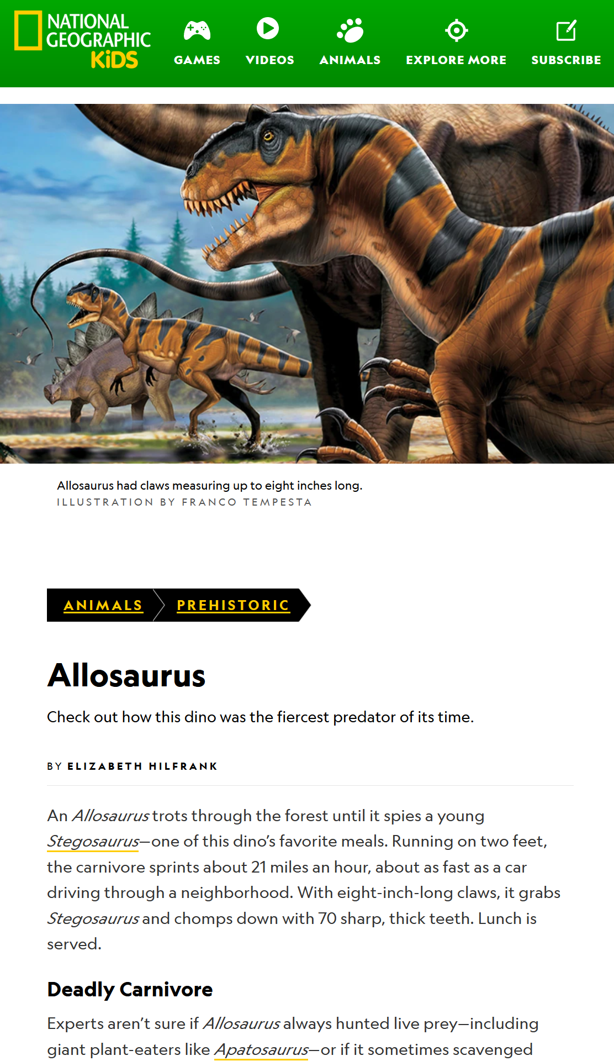
Đọc ít nhất 2 cuốn sách
Mẹo và thủ thuật
Trẻ cũng có thể xem phim, đọc bảng hiệu ở viện bảo tàng hoặc xem các trang web.
Hãy đọc hoặc xem ít nhất hai nguồn cho một chủ đề.

Slide 11
Trao đổi về những gì trẻ đã đọc
Con học được điều gì về (chủ đề)?
Con đã học được những gì con mong muốn chưa? Con mong được tìm hiểu thêm về điều gì?
Nội dung đầu tiên con đọc có giúp con hiểu được nội dung thứ hai tốt hơn không? Là như thế nào?

Slide 12
Đọc sách = trò chuyện (K-1)
Con tò mò muốn tìm hiểu thêm về điều gì?
Con đã biết được gì về nội dung đó?
Con có muốn tìm hiểu không?
Con đã học hỏi được gì về [chủ đề]?

Slide 13
Đọc sách = trò chuyện (2-3)
Con hy vọng học hỏi thêm điều gì về chủ đề này?
Con nghĩ mình cần những thông tin cơ bản nào để hiểu được cuốn sách này?
Sách này được kết nối với những sách khác mà con đã đọc về chủ đề này như thế nào?

Slide 14
Gia đình đa ngôn ngữ
Sử dụng cách này với sách trong bất cứ ngôn ngữ nào
Đặt câu hỏi và nói về sách bằng bất cứ ngôn ngữ nào! Giải thích các từ ngữ bằng một ngôn ngữ khác

Slide 15
Giờ thực hành
1
Chọn một chủ đề.
Gọi cô nhé nếu con có câu hỏi nào!
2
Liệt kê một số câu hỏi.
3
Đọc ít nhất 2 cuốn sách.
4
Trao đổi về những gì đã học được.

Slide 16
Suy Ngẫm
Quý vị có câu hỏi nào về các mẹo đọc không?
Quay lại và trao đổi với con quý vị: Chúng ta đã sẵn sàng để thử để mẹo đọc này ở nhà chưa?
Hãy chia sẻ cách quý vị có thể sử dụng mẹo đọc này ở nhà.
Câu hỏi của quý vị sẽ giúp ích cho những người khác trong phòng!

Slide 17
Xin hãy đóng góp ý kiến
Nhận xét của quý vị sẽ giúp cho thời gian chúng ta cùng học tập càng hữu ích hơn!

